Slide 1
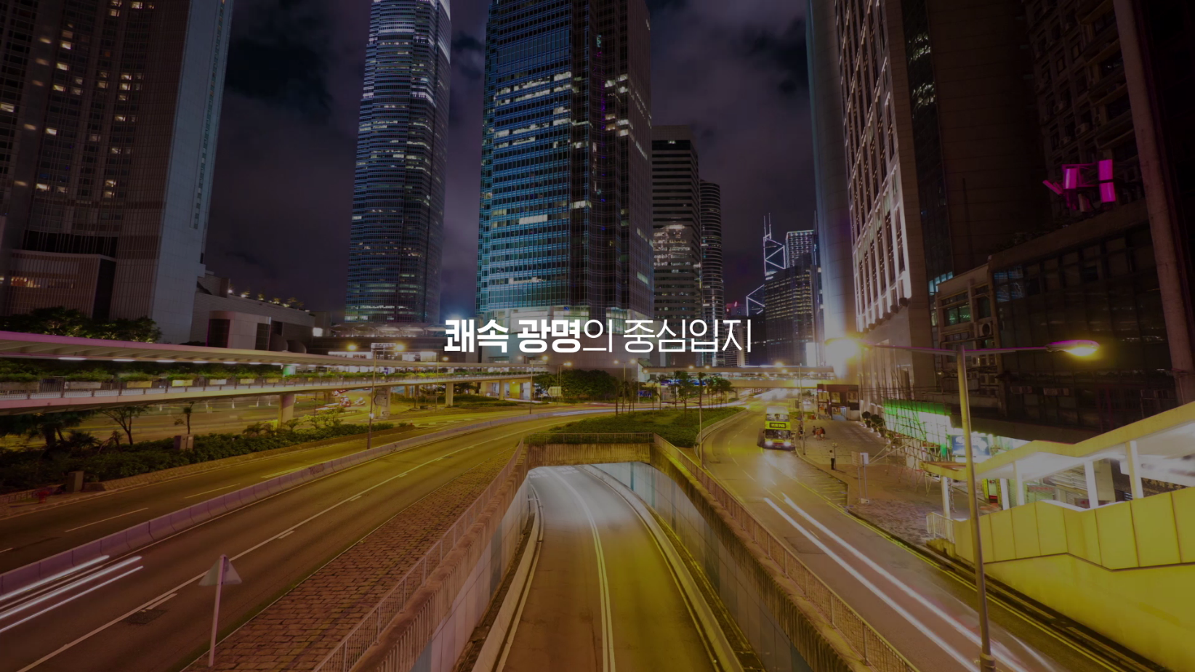
210318_fin_Tiamo_KM_30sec 기준
0003 자막 및 멘트 수정
쾌속 광명의 중심입지 -> 1.쾌속 광명의 입지
2.쾌속 광명의 중요입지
3.쾌속 광명의 프리미엄입지

Slide 2
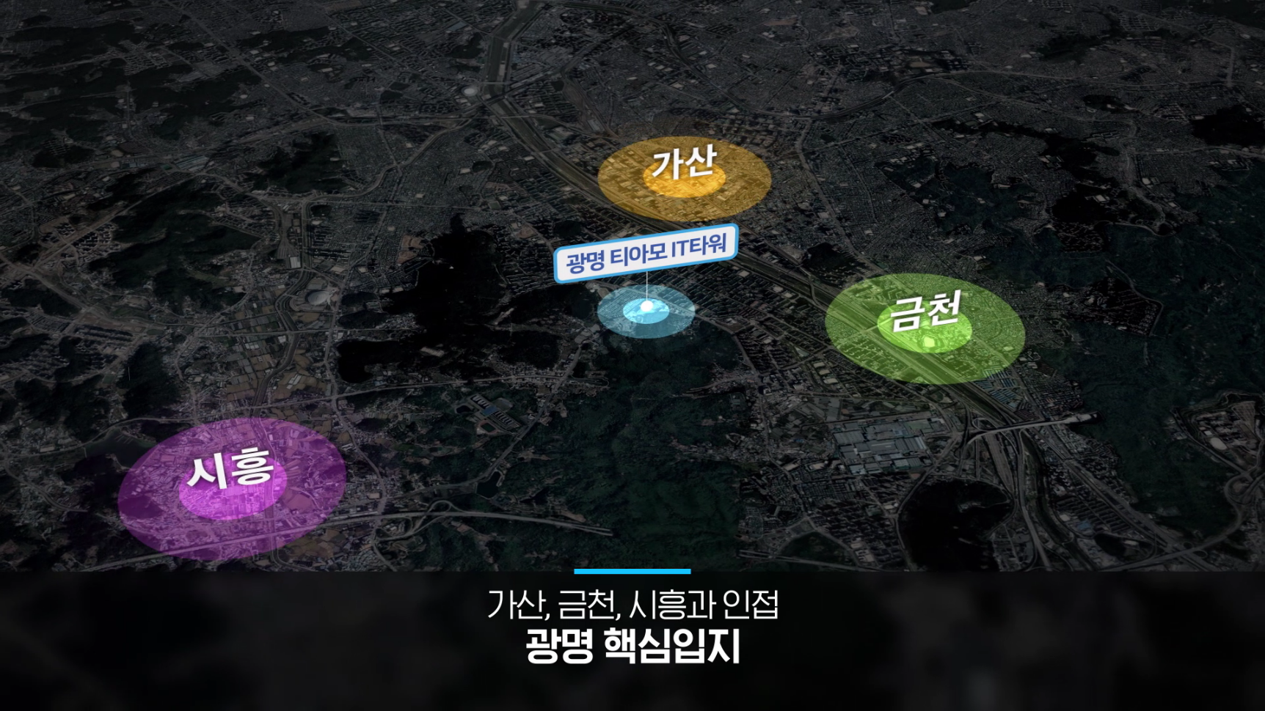
210318_fin_Tiamo_KM_30sec 기준
0010 자막 및 멘트 수정
자막
광명 핵심입지 -> 1. 광명 입지
2. 광명 프리미엄입지
멘트
서울, 시흥과 맞다은 돋보적 입지의 –> 1. 서울, 시흥과 인접한 입지에
2. 서울, 시흥과 가까운 입지에

Slide 3
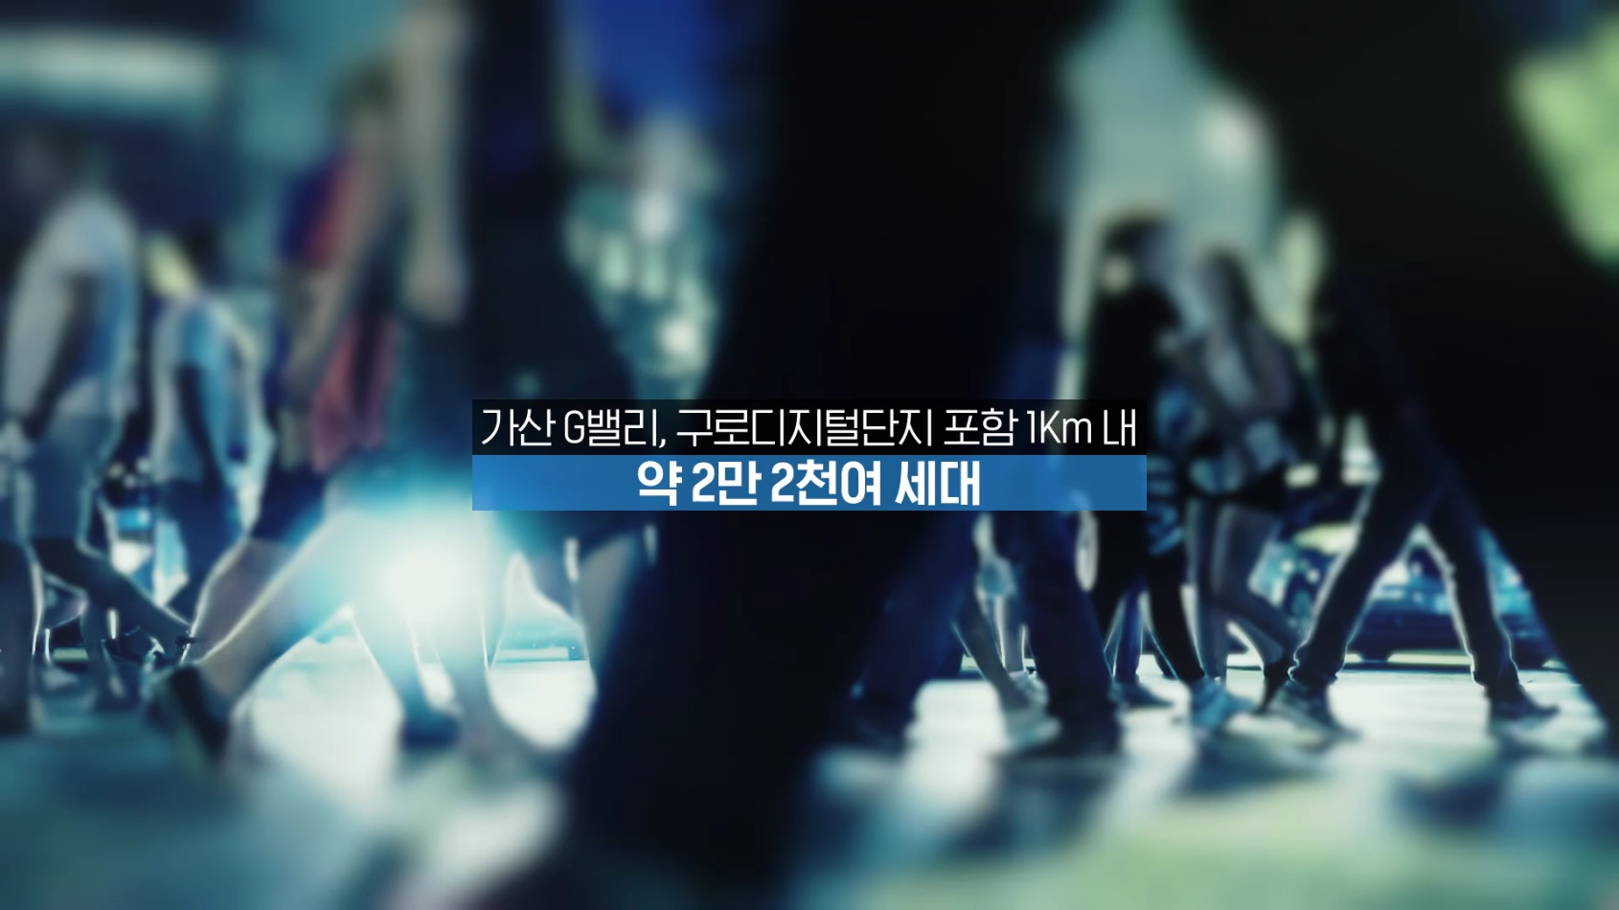
210318_fin_Tiamo_KM_30sec 기준
0010 자막 수정
1Km 내 -> 2Km 내

